Slide 1
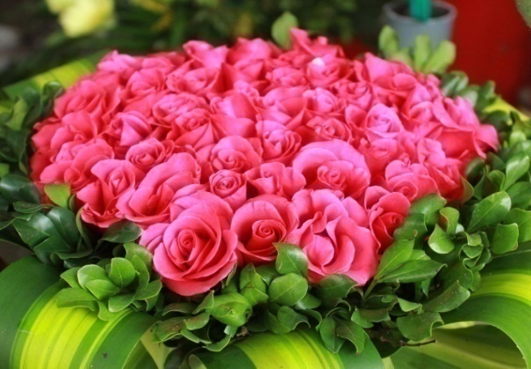
TRƯỜNG PTDTBTTH TRỊNH TƯỜNG
CHÀO MỪNG QUÝ THẦY CÔ VỀ DỰ GIỜ, THĂM LỚP
LỚP 2
TIẾNG VIỆT
Giáo viên: Vũ Thị Phương
Năm học: 2024-2025

Slide 2
Trò chơi Ong Về Tổ
Bắt đầu

Slide 3
Đồ chơi lê-gô còn
gọi là đồ chơi gì
tiếp theo
Lắp ráp
Lắp đặt
Hu-gô
Ê gô

Slide 4
Dù ai nói ngả nói nghiêng
Lòng ta vẫn vững như kiềng….
Quay về
Tiếp theo
ba chân
hai chân
có chân
Bốn chân

Slide 5
…..ung thu
Quay lại
Tiếp theo
tr
ch
h
th

Slide 6
Thứ hai ngày 2 tháng 12 năm 2024
Bài
23
Rồng rắn lên mây
Notes:
.

Slide 7
Tiết 1

Slide 8
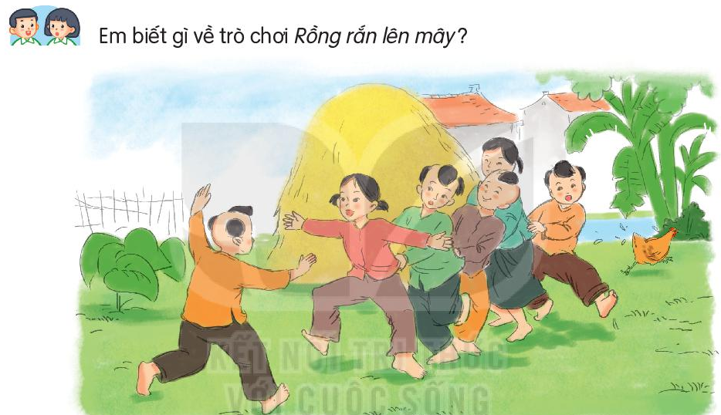
“Rồng rắn lên mây là một trong những trò chơi dân gian, chơi theo nhóm, các người chơi được phân vai và phải thực hiện vai chơi của mình trong sự phối hợp với người khác.
Một người đứng riêng ra làm thầy thuốc, những người còn lại sắp hàng một, tay người sau nắm vạt áo người trước hoặc đặt trên vai của người đứng trước. Sau đó cả chuỗi người này bắt đầu lượn qua lượn lại như con rắn, vừa đi vừa hát: “Rồng rắn lên mây/ Có cây lúc lắc/ Hỏi thăm thầy thuốc/ Có nhà hay không?”.

Slide 9
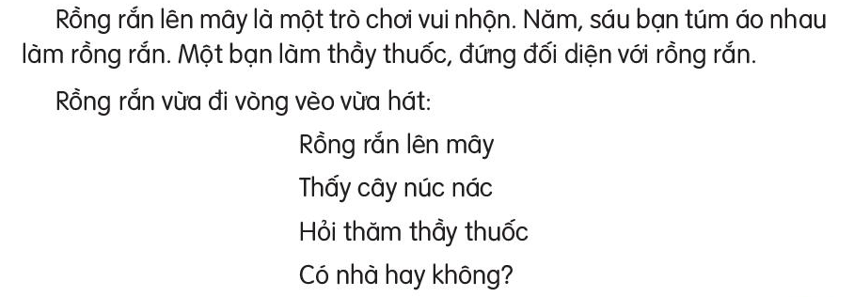
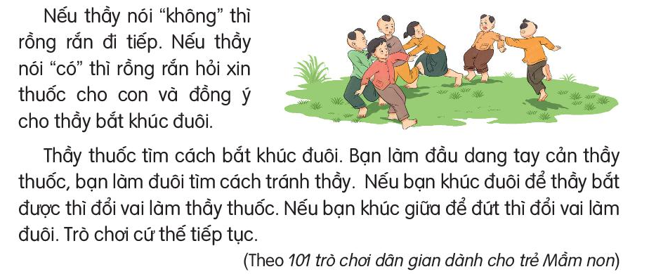
Đọc mẫu

Slide 10
Luyện đọc từ khó

Slide 11
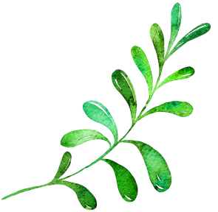
Luyện đọc câu dài:
Nếu thầy nói “có” thì rồng rắn hỏi xin thuốc cho con và đồng ý cho thầy bắt khúc đuôi.

Slide 12
Đọc nối tiếp câu

Slide 13
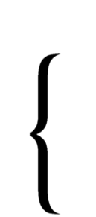
Đọc nối tiếp đoạn

Slide 14
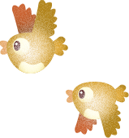
Cây núc nác
Là một loại cây dùng để làm thuốc chữa bệnh
GIẢI NGHĨA TỪ
Cản
Ngăn lại, giữ lại

Slide 15
Đọc toàn bài

Slide 16
Trả lời câu hỏi

Slide 17
1. Những người chơi làm thành rồng rắn bằng cách nào?

Slide 18
Rồng rắn đến gặp thầy thuốc để xin thuốc.
2. Rồng rắn đến gặp thầy thuốc để làm gì?

Slide 19
3. Chuyện gì xảy ra nếu khúc đuôi bị thầy bắt?

Slide 20
4. Nếu bạn khúc giữa bị đứt thì bạn đó phải làm gì?

Slide 21
CHÀO TẠM BIỆT

